Slide 1
INSTRUKTION:
Indsæt disse slides i din egen firmaskabelon
Opdater slides, hvor der er noter, og slet derefter de røde bjælker.
CRM Business Case
Find, fang og fasthold flere kunder

Slide 2
Sådan bruger du denne skabelon
Brug denne PowerPoint præsentation som et værktøj til at overbevise interne interessenter om værdien af CRM.
Tilpas disse slides til din firmaskabelon, indsæt dine egne mål og del med dine kolleger og medarbejdere, som det passer dig.
Med denne præsentation kan du vise, hvordan forbedret salg, marketing eller kundeservice vil skabe øget indtjening og produktivitet.

Slide 3
Resume
Gode kunderelationer er altafgørende for en virksomhed for at skabe højere indtjening og hurtigere vækst.
Salg, marketing og kundeservice skal arbejde tættere sammen for at skabe en komplet kundeoplevelse.
Virksomheder har brug for indsigt i salgsmuligheder for at øge samhandlen med hver kunde og måle deres værdi.
CRM software er den teknologi, som giver virksom-hederne mulighed for at strømline, automatisere og forbedre salg, marketing og kundeservice opgaver og arbejdsgange, så de kan øge effektiviteten, forbedre kunderelationer og skabe hurtigere vækst i indtjeningen.
“Virksomheder ønsker at skille sig ud med en fremragende kundeoplevelse, og de søger en teknologi, som kan hjælpe dem med deres kunder, og det bliver ofte CRM.”
“Alle har en kunde og det er en langvarig udfordring at sikre effektive kunderelationer. I 2013 og 2014 har topprioriteten for ledelsen været vækst for forretningen, forbedret kundetilfreshed og imødekomme kundernes ændrede behov.”

Slide 4
Kunden i forandring
68% af kunderne fravælger en virksomhed, fordi de ikke føler sig værdsat.
60% af kunderne er villige til at betale mere for en bedre oplevelse.
For at skabe mere indtjeningen og hurtigere vækst, har virksomhederne brug for en stategi, som sætter kunderne først.

Slide 5
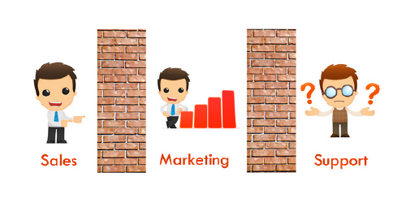
Virksomhedernes største udfordringer
Mangler overblik over kunden
Silotænkning
Øget tab af kunder
Rammer ikke indtjeningsmål
Faldende overskud

Slide 6
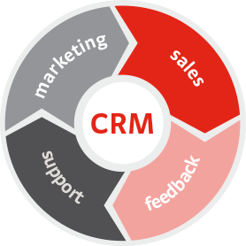
CRM sætter kunden i centrum af alt, hvad du gør
Giver 360 graders overblik over kunden
Centraliserer al din kundeinformation
Automatiserer og sammenkæder kundeorienterede processer
Reducerer tab af kunder

Slide 7
Udfordringer for hele organisationen
Salg
Udfordringer med at nå indtjeningsmål
Manuel udarbejdelse af tilbud
Marketing
Mangler mulighed for at segmenter kunder
Kan ikke følge antallet af nye leads, og hvor de er i salgsprocessen
Kunde service
Mangler et system til kundesagsstyring
Upræcise salgsforecasts
Kommunikation
Mangler en central kundedatabase
Spilder tid på at prøve at finde kundeinformation og dokumenter
Har ikke mulighed for at identificerer salgmuligheder, der er gået i stå
Gentagne tilfælde af helt almindelige fejl uden videndeling
Salgsbesøg/ opkald foregår uden kendskab til åbne eller lukkede sager
Kan ikke sende personlig email kommunikation
Kan ikke dokumentere marketing ROI
Svar på emails / sager efter et FIFO system
Mangler kundehistorik for at få et helhedsbillede

Slide 8
Tilpas denne slide til din aktuelle situation og fjern den røde bjælke
Salgsproduktivitet
I DAG:
Manuel opdatering af pipeline
Manuel udarbejdelse af tilbud
Sælgere udfører nogle aktiviteter og udelader andre
Sælgere udarbejder de samme dokumenter, breve og tilbud igen og igen
Sælgere følger op på salgmuligheder, som ikke har den højeste værdi for virksomheden
Salgsteams har ikke adgang til og kan ikke opdatere kundeinformation, når de er på farten

Slide 9
Forbedring af salgsproduktivetet
Når CRM er implementeret:
Fuld kontrol og forudsigelighed af pipeline
Mulighed for at prioritere salgsaktiviteter baseret på salgsemnet
Alle tilgår den samme kundeinformation
Sælgerne præsenteres for de rigtige aktiviteter på det rigtige tidspunkt i salgsprocessen
Uanset hvor de befinder sig, kan sælgere opdatere pipeline, planlægge nye aktiviteter med kunder, oprette og opdatere salgsmuligheder og lukke flere aftaler.

Slide 10
Tilpas denne slide til din aktuelle situation og fjern den røde bjælke
Marketing effektivitet
I DAG:
Udarbejder emnelister med Excel regneark
Sender generiske email kampagner til hele emne- og kundebasen
Manuel tildeling af opfølgningsaktiviteter og opgaver til sælgerne

Slide 11
Forbedring af marketing effektivitet
Når CRM er implementeret:
Opret emnelister fra forskellige leadkilder i ét system
Segmentér listerne på baggrund af forskellige kriterier
Send målrettede emailkampagner
Hjælp salg med en altid opdateret liste over potentielle og segmenterede leads
Opret automatisk opfølgningsaktiviteter baseret på en kundes specifikke adfærd

Slide 12
Tilpas denne slide til din aktuelle situation og fjern den røde bjælke
Kundeservice
I dag:
Søger efter kundeinformation i en database
Besvarer emails og telefonhenvendelser, når de kommer ind
Lukker kundesager, når de er afsluttet

Slide 13
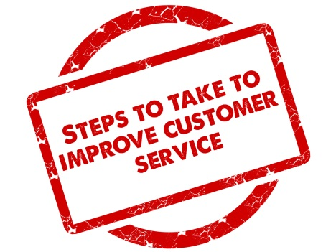
Forbedring af kundeservice
Når CRM er implementeret:
Opret alarmer og beskeder, når kundesager ikke er blevet håndteret inden for et specifikt tidsrum
Tilknyt kundesager direkte til CRM systemet og giv kundeservicemedarbejdere adgang til al historisk kommunikation mellem din virksomhed og kunden
Tildel unikke tracking numre til sager, så du kan holde styr på kommunikation med hver kunde
Eskaler automatisk emails, som har været for længe i køen, til næste ledige kundeservicemedarbejder
Få realtime kundeservice rapporter og følg antal emails, svartid og antal sager, som håndteres af pr. servicemedarbejder (og mange flere rapporter!).

Slide 14
Tilpas denne slide til din aktuelle situation og fjern den røde bjælke.
CRM fordele - resume
Bedre beslutningsgrundlag
Adgang til realtime data
Forbedret service i call-centret
Større salgseffektivitet
Øget produktivitet
Øget kundeloyalitet
Komplet 360 graders overblik over kunden
Forbedret kundeværdi
Reduceret tab af kunder

Slide 15
Simple. Easy. Powerful CRM software.
25 års international CRM erfaring
Prisbelønnet brugervenlighed & 4 x PC World “Best in Test” vinder
Frihed til at vælge – desktop, tablet og mobil CRM
Vælg den version, som bedst matcher din forretning – køb, leje, abonnement
Integration og tilpasningsmuligheder
Styrker salg, marketing og kundeservice
11.000+ kunder og antallet stiger stadig!

